Slide 1
《机器学习基础》 Foundations of Machine Learning
课程复习
重庆大学计算机学院
Notes:
重庆大学

Slide 2
成绩评定
成绩构成
考核方式 | 总分 | 占总成绩的比例
课堂教学 | 100分 | 60%
实验项目+作业 | 30分+10分 | 40%

Slide 3
本课程主要考试范围
主要参照-周志华的专著《机器学习》，主要章节内容如下：
第1章 绪论
第2章 学习模型评估与选择
第3章 线性模型
第4章 决策树
第5章 神经网络
第6章 支持向量机
第7章 贝叶斯分类器
第8章 集成学习
第9章 聚类

Slide 4
第1章：绪论
什么是机器学习
“假设用𝑃来评估计算机程序在某任务类𝑇上的性能，若一个程序通过利用经验𝐸在𝑇中任务上获得了性能改善，则我们就说关于𝑇和𝑃，该程序对𝐸进行了学习”
监督学习（supervised learning）
无监督学习（unsupervised learning）
分类和回归问题及区别
泛化能力：假设样本独立同分布（i.i.d）
概念学习：假设空间和版本空间
归纳偏好（奥卡姆剃刀）和没有免费的午餐定理
历史：推理期-知识期-学习期

Slide 5
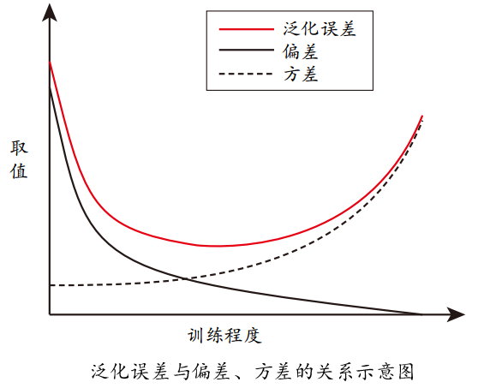
第2章：模型评估与选择
过拟合和欠拟合以及相应的解决方案
评估方法：泛化性能
留出法：
交叉验证法：留一法
自助法：
调参与最终模型
性能度量
比较检验
偏差与方差：偏差、方差和噪声解释；偏差-方差窘境（与泛化误差的关系）

Slide 6
性能度量
回归任务：均方误差（MSE）、平均绝对误差
分类任务：
错误率、精度、查准率、查全率（混淆矩阵）
P-R曲线（查准率-查全率）、ROC曲线（真正类率-假正类率）、AUC

Slide 7

第3章：线性模型
线性回归（最小二乘法）
二分类任务
对数几率回归（极大似然法）
线性判别分析（LDA）（监督降维技术）
多分类学习
一对一
一对其余
多对多（纠错输出码，ECOC）
类别不平衡问题：欠采样、过采样、再缩放

Slide 8
第4章：决策树
经典的属性划分方法：
信息增益 ID3
信息增益率 C4.5
基尼指数 CART
剪枝处理：“过拟合”的解决手段
预剪枝
后剪枝
连续与缺失值
多变量决策树
回归树

Slide 9
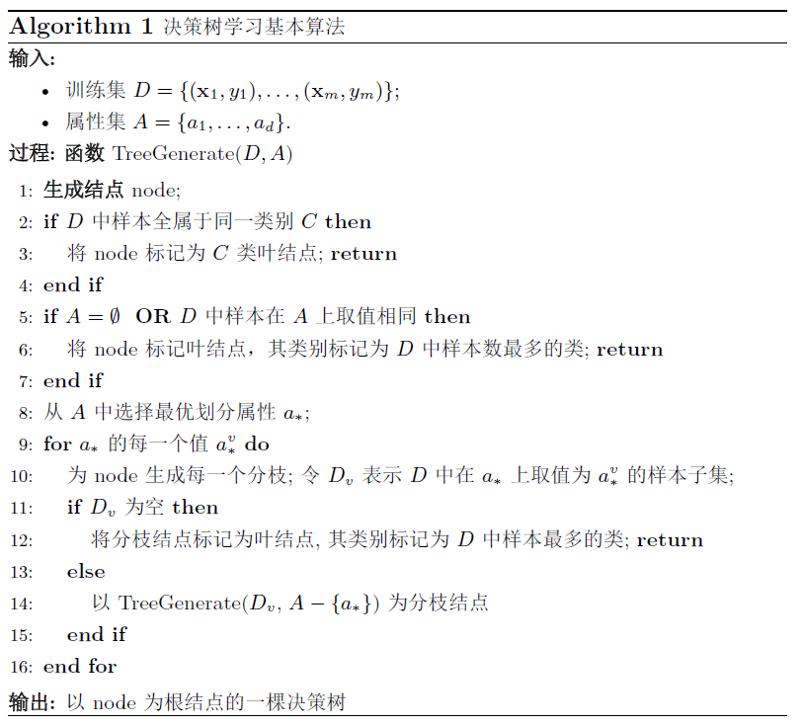

Slide 10
第5章：神经网络
感知机与多层网络
多层前馈神经网络
误差逆传播算法（BP）：
梯度下降优化
缓解过拟合的策略：早停和正则化
全局最小与局部极小
深度学习（特征学习）：预训练+微调和权共享

Slide 11
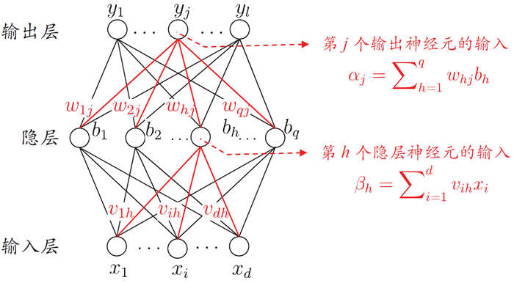






权重： 、 阈值： 、
$$β_{j}$$
$$α_{h}$$
$$α_{h}$$
step1:
step2:
$$α_{h}$$
step3:
f(x)=

Slide 12
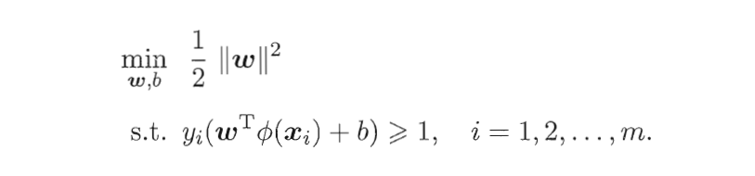
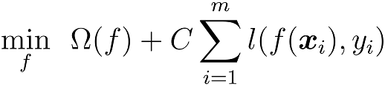
支持向量机：间隔与支持向量（支持向量机解的稀疏性）
核函数：通过向高维空间映射解决线性不可分的问题
软间隔：允许支持向量机在一些样本上不满足约束
正则化：结构风险和经验风险
支持向量回归和核方法（模型总可以表示成核函数的线性组合）
第6章：支持向量机

Slide 13

贝叶斯决策论：贝叶斯最优分类器
判别式模型：决策树，BP神经网络，支持向量机
给定 ，通过直接建模 , 来预测
生成式模型：贝叶斯分类器
先对联合概率分布 建模，再由此获得
贝叶斯定理：
极大似然估计
朴素贝叶斯分类器和拉普拉斯修正
半朴素贝叶斯分类器和贝叶斯网（吉布斯采样）
EM算法：对模型中的隐变量做参数估计
第7章：贝叶斯分类器

Slide 14
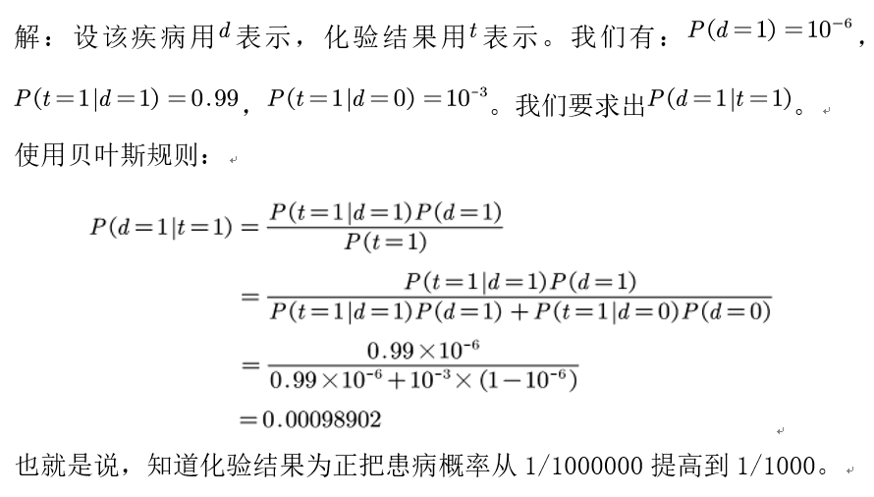
例子：假定某种疾病很稀少，每100万人只有一人患病。还假定有一种化验很有效，如果一个人患此病，则化验结果为阳性的可能性为99%。然而，这种化验是不完美的，在健康人身上化验结果为阳性的可能性是1/1000。假定来了一位新患者，其化验结果为阳性。利用贝叶斯法则计算该患者患此疾病的概率有多大？

Slide 15
第8章：集成学习
集成学习基本原理：好而不同
Boosting（Adaboost、GBDT、Xgboost）
Bagging与随机森林（算法基本步骤等）
结合策略
平均法、投票法、学习法
多样性 – 多样性增强
数据样本扰动、输入属性扰动、输出表示扰动、算法参数扰动

Slide 16
第9章：聚类
聚类：无监督学习方法
性能度量和距离计算
原型聚类：
k均值算法（算法伪代码）、学习向量量化算法、高斯混合聚类算法
密度聚类：DBSCAN
层次聚类：AGNES

Slide 17
